Slide 1
电路基础
微电子系 郭澎

Slide 2
参考书
课本：《电路》第五版，邱关源
其他参考书：
《电路基础》亚历山大 (Charles K. Alexander)，机械工业出版社
《电子学:从电路分析到器件应用》弗洛伊德(T.Floyd)，科学出版社

Slide 3
教学安排
64课时，4课时/星期
闭卷考试，平时20%，期末80%

Slide 4
Introduction

Slide 5
为什么要学“电路基础”？
（我学了它有什么用？）

Slide 6
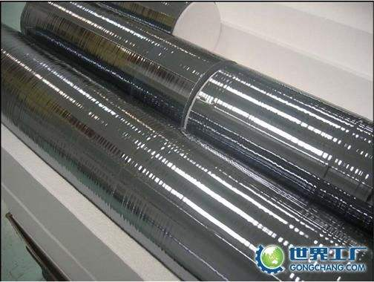
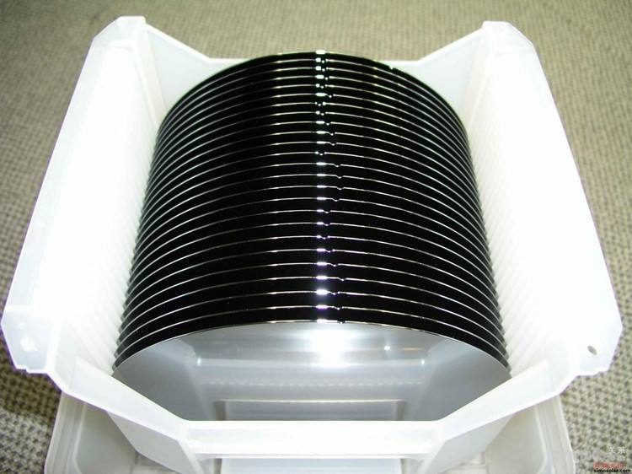
由自然界存在的二氧化硅提纯制造出单晶硅晶棒，切片为硅晶圆片

Slide 7
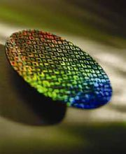
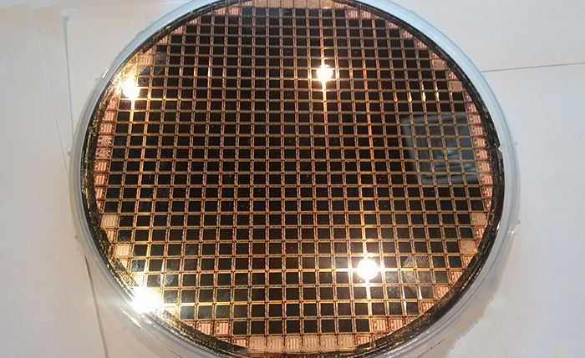
在硅晶圆片上涂胶光刻，制作电路

Slide 8
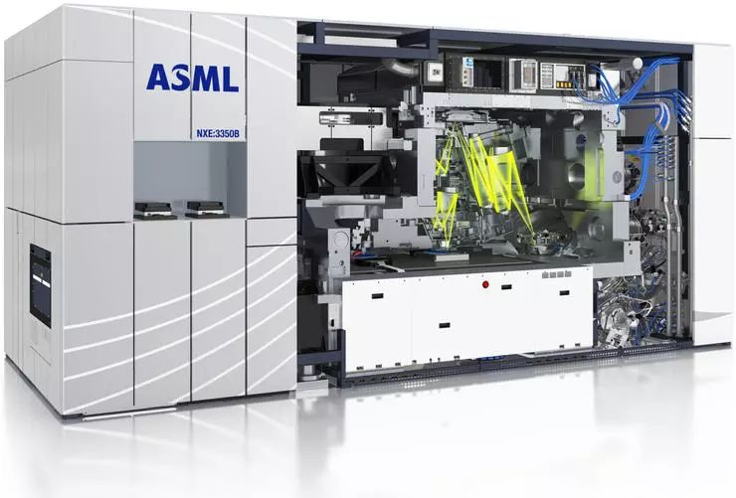
制作IC的光刻机被几家大企业垄断

Slide 9
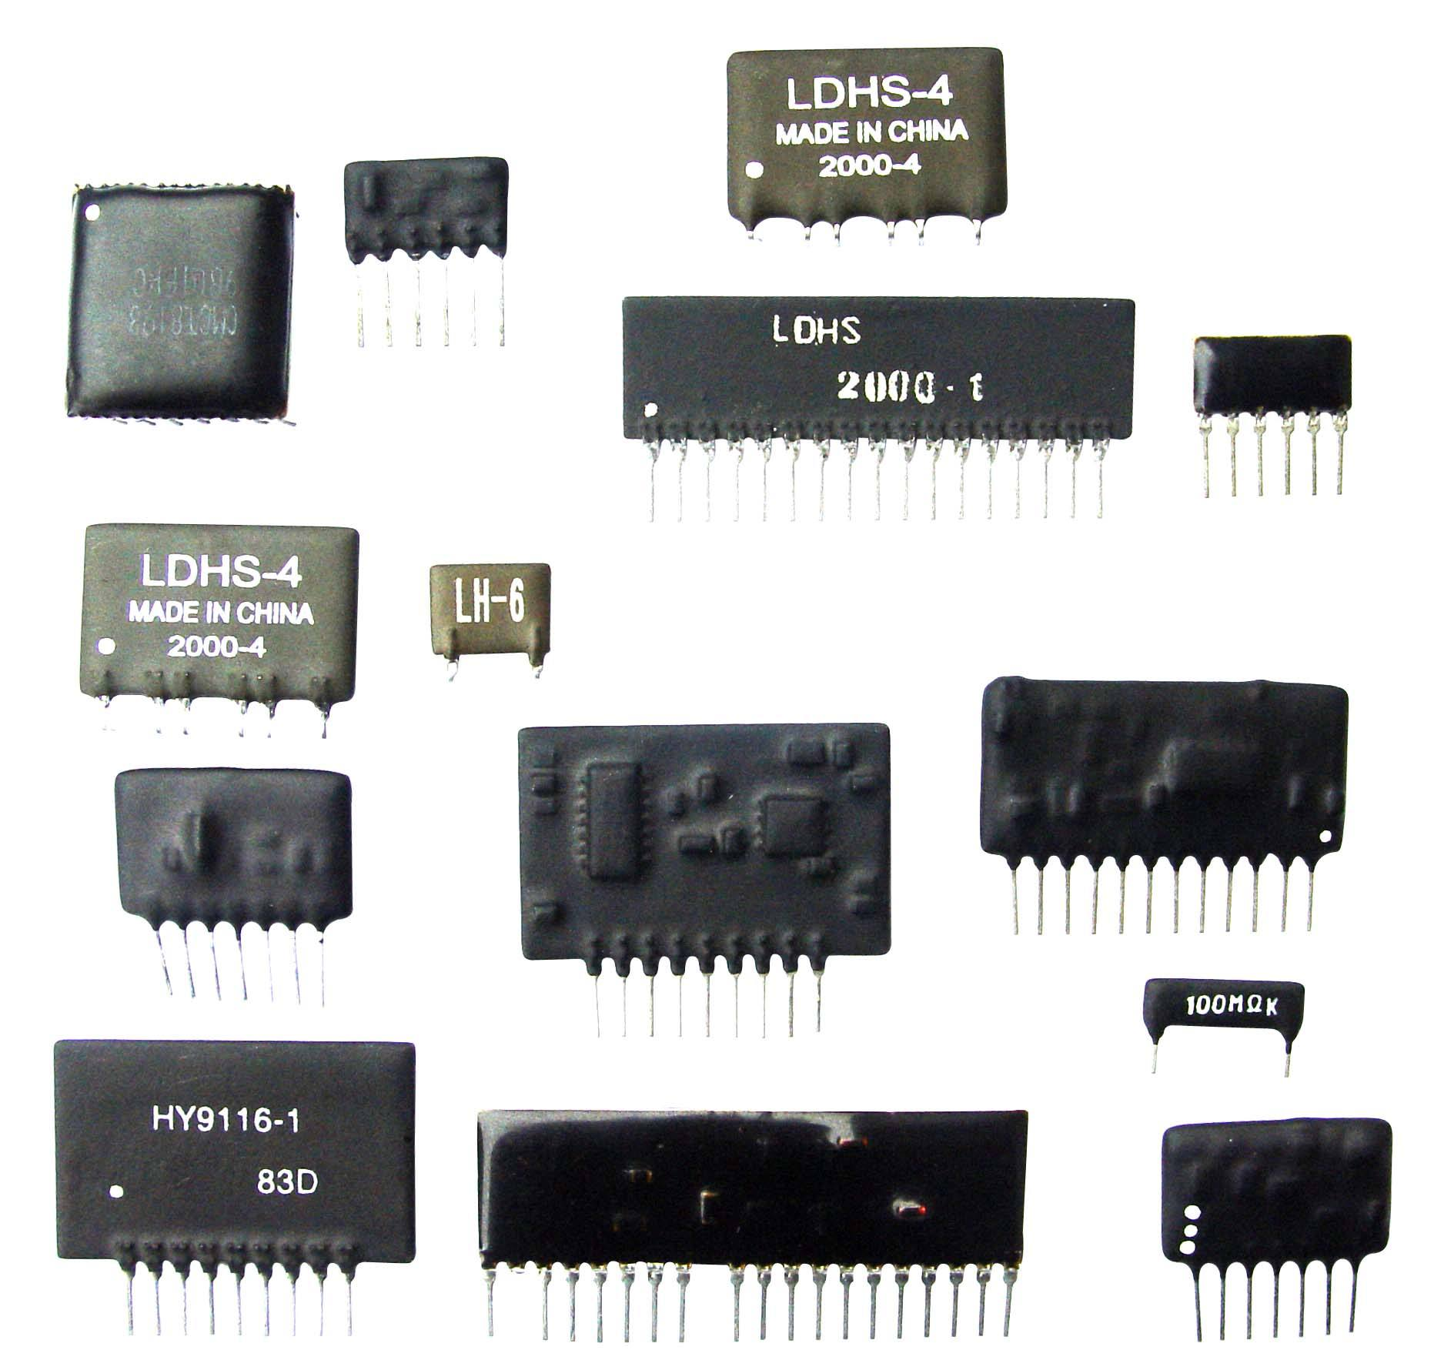
把晶圆片中的IC剪裁，封装，就成为商品IC

Slide 10
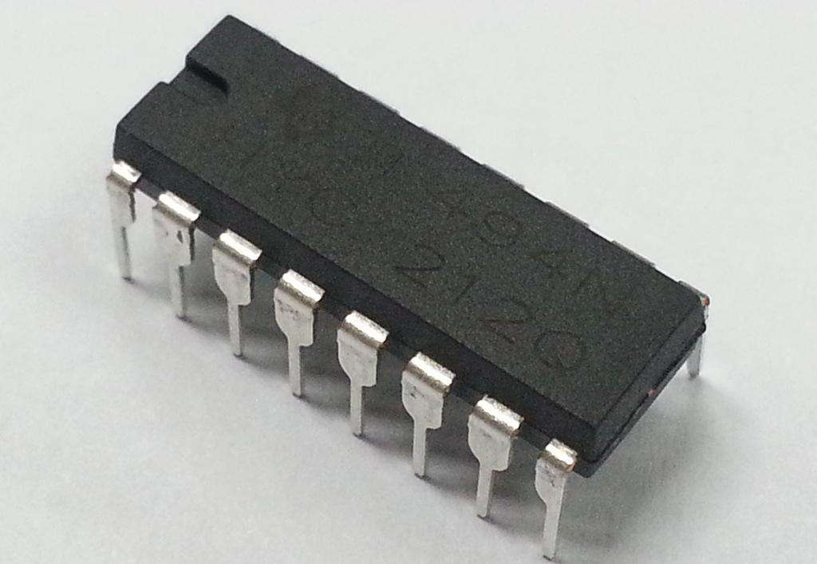
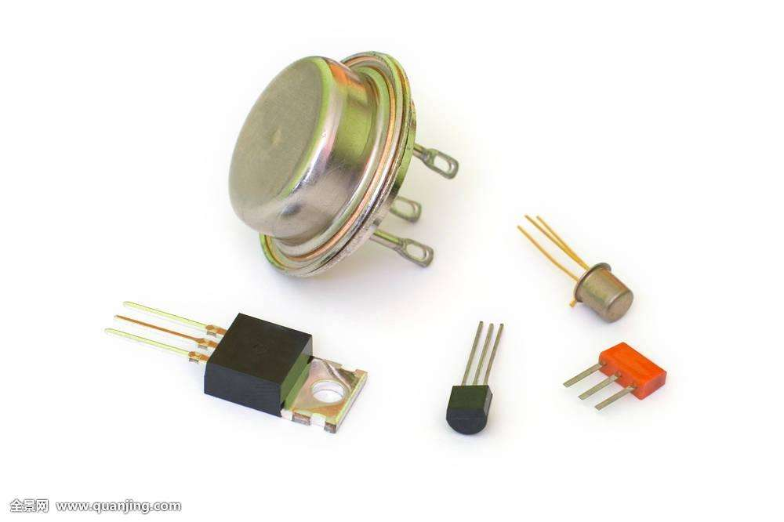
集成电路的核心组成器件是晶体管

Slide 11
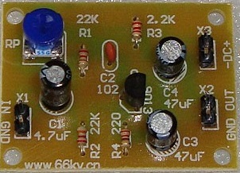
我们的目标
分析实际电路

Slide 12
电路图
+V_{CC}
分压式偏置电路
I₁
I_{C}
R_{b1}
R_{C}
C₂
C₁
I_{B}
B
C
I₂
E
R_{L}
R_{b2}
u_{i}
R_{e}
u_{o}
I_{E}
C_{e}
R_{e}射极直流负反馈电阻
C_{e} 交流旁路电容

Slide 13
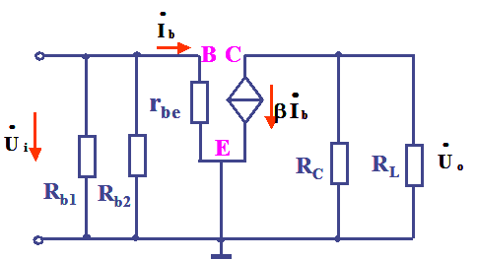
小信号等效电路

Slide 14
电路基础是讲什么的？

Slide 15
高等数学
高等数学
高等数学
物理
物理
物理
线性代数
线性代数
电路分析
“模拟电路”
“数字电路”
分析或设计
实际电路

Slide 16
本课程讨论集总元件、时不变、连续时间的线性电路的分析方法。

Slide 17
集总元件：元件的电、磁场物理现象都由元件集总表征，在元
件外部不存在任何电场或磁场。这个条件保证了流入元件的电
流等于流出元件的电流。二端元件之间的电压是单值的。
时不变：系统的参数不随时间改变，因此，在同样的起始状态
之下，系统响应与激励施加于系统的时间无关。
连续时间：系统的输入输出都是时间的连续函数。

Slide 18
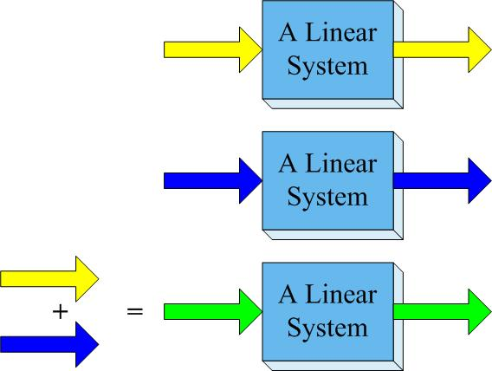
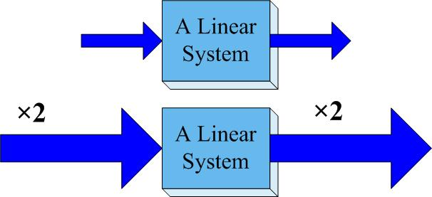
什么是线性电路？
1. 几个激励同时作用于系统，系统总输出等于每个激励单独作用
于系统所产生的响应之和。
A in
A out
B in
B out
C in=A in+B in
C out=A out+B out
2. 如果激励乘以某个常数，系统响应也乘以相同的常数。

Slide 19
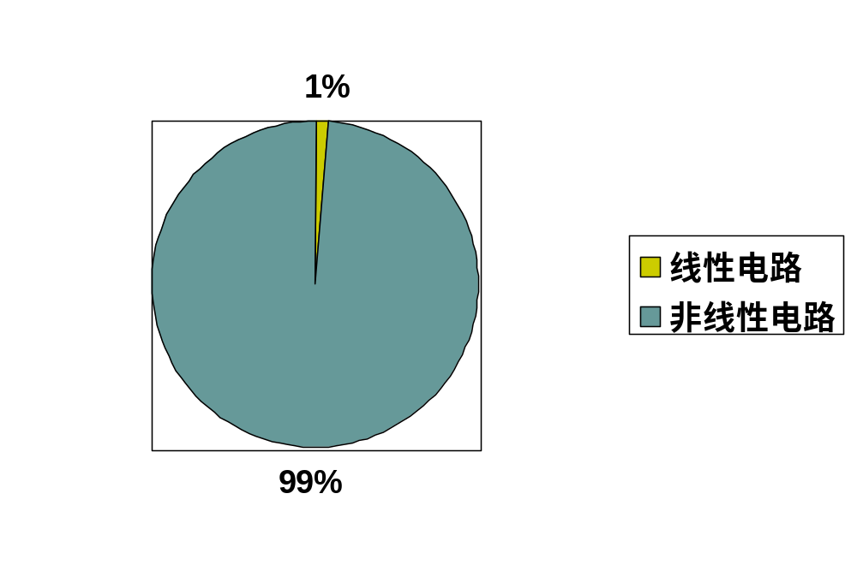
线性电路只占实际电路很少的比例

Slide 20
为什么学习线性电路的
分析方法？

Slide 21
x | e^{x} | 1+x | Relative Error
0.0001 | 1.0001 | 1.0001 | 0.0000005%
0.001 | 1.0010 | 1.001 | 0.00005%
0.01 | 1.0101 | 1.01 | 0.005%
0.1 | 1.1052 | 1.1 | 0.5%
1.0 | 2.7183 | 2.0 | 26%

Slide 22
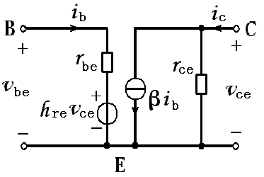
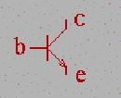
NPN

Slide 23
教学大纲
第一章 电路模型和电路定理
第二章 电阻电路的等效变换
第三章 电阻电路的一般分析
第四章 电路定理
第六章 储能元件
第七章 一阶电路和二阶电路的时域分析
第八章 相量法
第九章 正弦稳态电路分析

Slide 24
第十章 含耦合电感的电路
第十一章 电路的频率响应
第十三章 非正弦周期电流电路和信号的频谱
第十六章 二端口

Slide 25
学习本课程的一些建议
先宏观，后微观。先研究清楚各章节之间的逻辑关系，在具体学习。
对于主要研究对象：U，I，P，不仅会计算数值大小，还需特别注意符号、方向。
对于每一个定理、公式，不仅会应用，更需要注意使用、成立条件。
对于每一个元器件模型，重点掌握VCR
注意电路方程描述的是哪个对象（器件还是整体电路，哪个器件）？

